Slide 1
Engagements des parents et des patients avec les équipes pour améliorer la prise en charge
Réunion du Réseau Muco-Ouest, le 12 octobre 2017
D. Pougheon-Bertrand

Slide 2
Deux questions
Comment en arrive-t-on à s’engager dans l’amélioration de la prise en charge avec les soignants quand on est parent ou patient ?
Quels engagements des parents et patients dans l’amélioration de la prise en charge ?

Slide 3
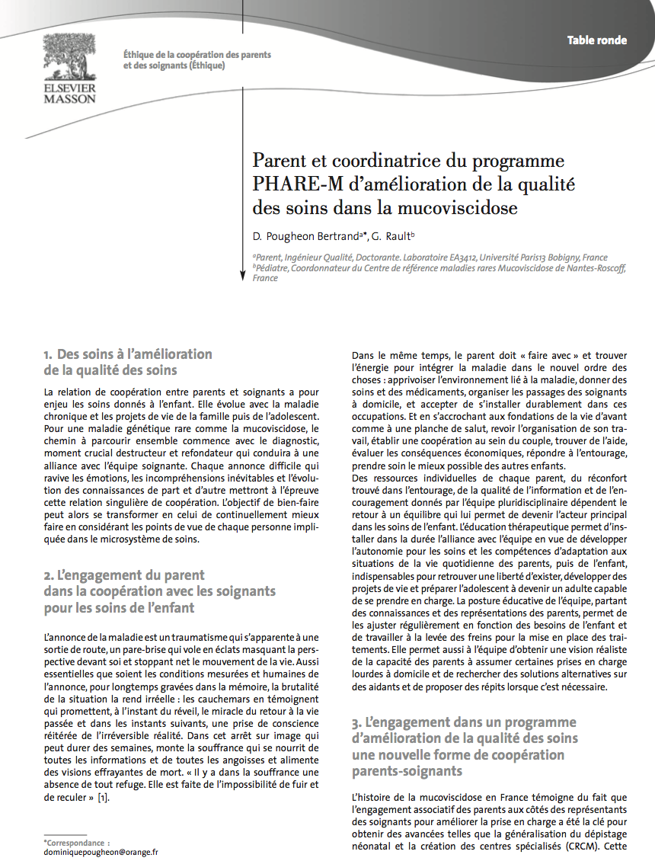
Préambule : Table Ronde SFP Tours en mai 2015 –
Ethique de la coopération parents – soignants
Difficulté de l’annonce du diagnostic pour les parents
Perte de repères et la souffrance
MAIS… Urgence de se mettre aux soins sans délai
Tenter de retrouver un équilibre personnel, de couple et familial
Tenter de reprendre le cours de sa vie professionnelle et sociale
Trouver des ressources, de l’aide
Construire une alliance thérapeutique avec l’équipe
Développer ses compétences, savoir, savoir-faire, savoir-être
ET… Les difficultés ne s’arrêtent pas là, les hauts et bas de santé, les examens et les annonces, sans cesse des nouveaux combats à mener
« Auto-évaluation » du Parent: ai-je bien fait? Suis-je intervenu à temps auprès des bonnes personnes? Suis-je capable de prendre soin de mon enfant?
Comment m’améliorer ? Comment mieux faire en tirant les leçons du présent ?

Slide 4
Préambule : Table Ronde SFP Tours en mai 2015 –
Ethique de la coopération parents – soignants
MAIS… Tout n’est pas qu’affaire de cas particulier
Le parent a sa compréhension du fonctionnement de l’équipe, des autres services, apprend à se repérer et à utiliser ces ressources, en connaît les forces et les points faibles éventuels, s’adapte en fonction de ses besoins
Il a sa propre vision de la prise en charge au CRCM et en ville
La prise en charge au CRCM et en ville peut aussi être améliorée continuellement, au service de tous les patients

Slide 5
Proposition aux parents
Rechercher une amélioration permanente de la prise en charge, entre parents et soignants: une dynamique constructive, non culpabilisante, « résiliente » de part et d’autre, et qui porte ses fruits pour la santé et la qualité de vie du patient, de ses parents… et des soignants (?)

Slide 6
Et les Patients adultes ?
Parents et Patients, c’est différent ! (et cela a beaucoup de conséquences…!)
Or on a tendance, par facilité, à dire ou à penser souvent parents/patients… (moi comme les autres…!)
Dans la mucoviscidose, il semble qu’il y a une « continuité » entre les parents et le jeune, ce qui n’est pas le cas des maladies chroniques « acquises » à l’âge adulte (ex: diabète type 2)
MAIS pour les Patients mucos, il n’y a pas de « deuil » de la vie d’avant la maladie (c’est le problème des parents, pas des enfants nés avec…)
C’est tout l’enjeu de la Transition Ados-Adultes, autant pour les patients que pour les parents…! (Enjeu de transmission symbolique, après avoir été « génétique » ?)

Slide 7
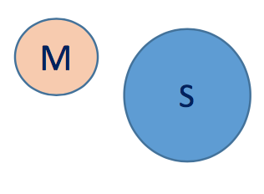
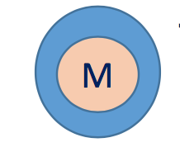
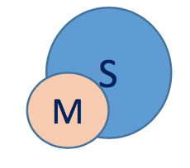
Patient: Construire son Identité par rapport à la Maladie
Illnesscentrality, Hegelson&Novak, 2007
Les patients mucoviscidose peuvent avoir des conduites à risque, rarement le déni de la maladie (alors que ça peut être le problème des parents)
Les patients doivent remanier leur identité suite à la transplantation ou sans doute aussi lorsque des traitements « annulent » les effets de la maladie
Un patient disant: « vaincre la mucoviscidose ça me pose un problème, parce que la mucoviscidose c’est moi… »
Conduites à risque
(Adams et al., 1997; Tilden et al. 2005; Aujoulat et al. 2008, Pélicand et al. 2012, Barrier)
Déni
Identité intégrée (Luyckx et al. 2012 )

Slide 8
Colloque Empowerment des Patients Mucoviscidose, Diabète, Hémophilie, MICI, troubles psychiques… – les 21 & 22 Sept à Paris (AP-HP)
« Plus jamais rien sans nous…! »
« Il faut que le traitement devienne la volonté du Patient, voire son DESIR de prendre soin de lui-même… sinon il n’y a pas d’appropriation donc de suivi » (P Barrier & JB Faure) (https://www.youtube.com/watch?v=JVOxDA8-gms)
« apprivoiser la maladie dans ses phases, ses à-coups, son évolution »
« être accompagné dans NOS choix, quels qu’ils soient… et secourus quand on n’en peut plus »

Slide 9
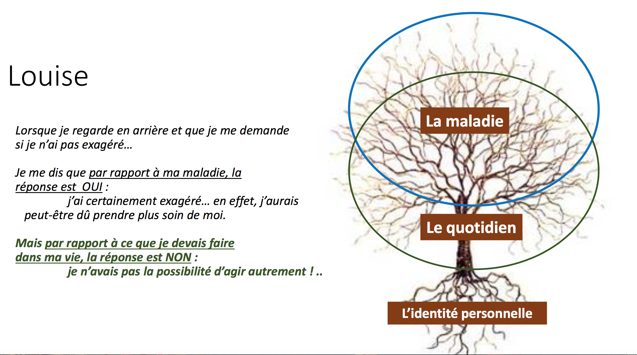
Extrait de la présentation d’I Aujoulat le 21 septembre 2017

Slide 10
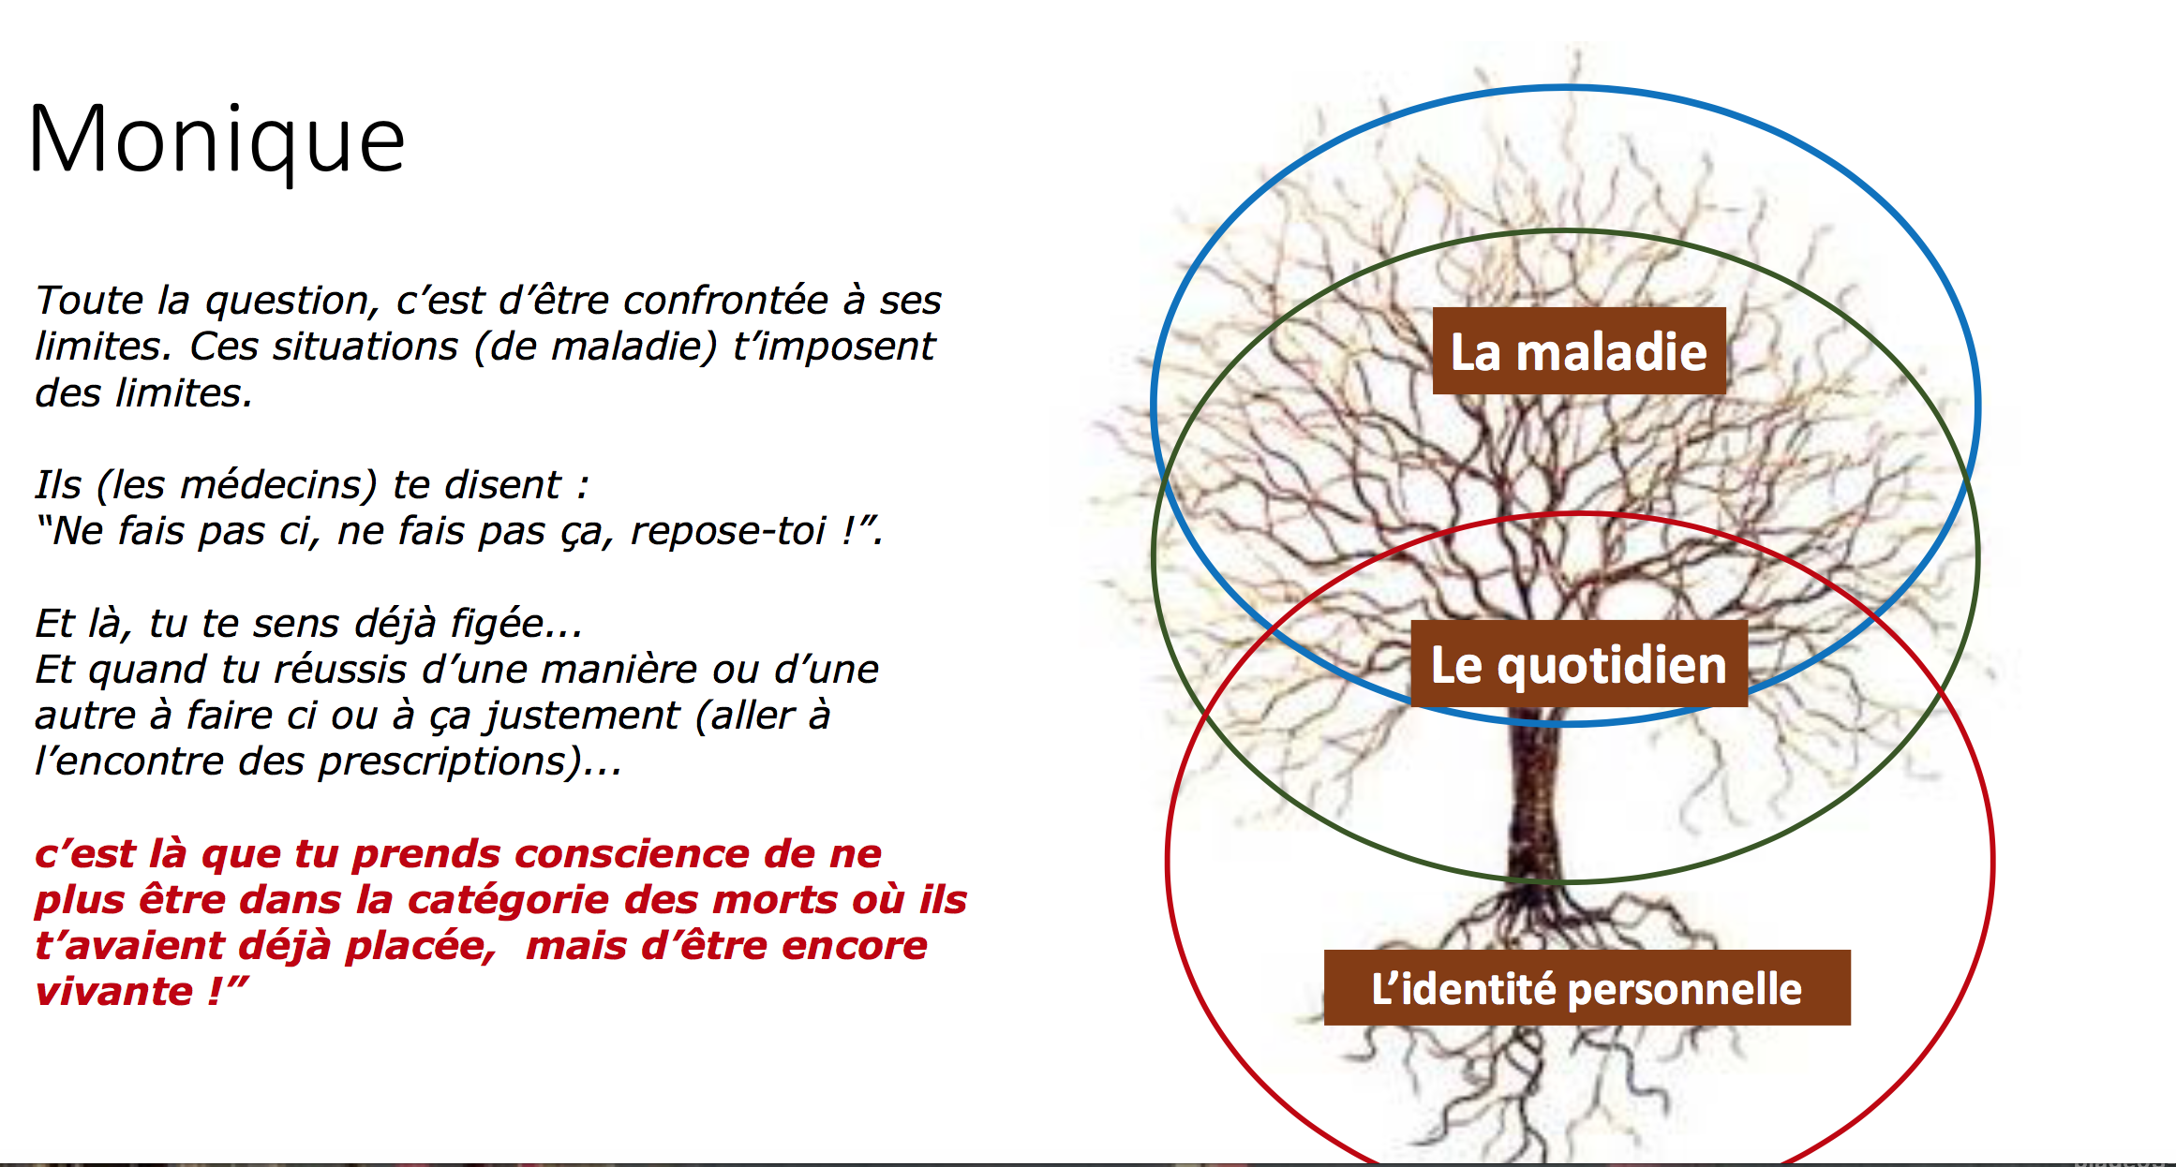
Extrait de la présentation d’I Aujoulat le 21 septembre 2017

Slide 11
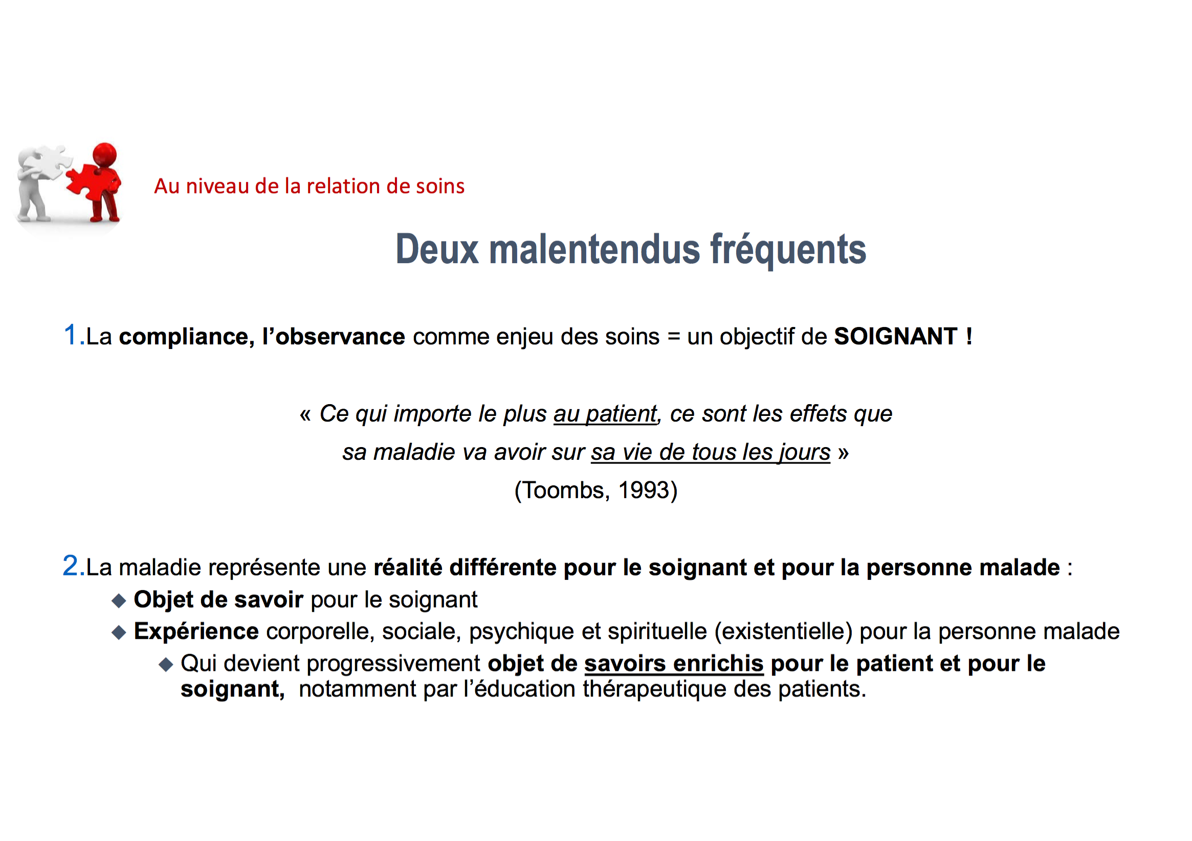
Extrait de la présentation d’I Aujoulat le 21 septembre 2017

Slide 12
La mucoviscidose n’échappe pas à l’évolution générale
53% de patients adultes en 2015
20% des patients adultes sont transplantés
Vie de famille, enfants
Études, travail, retraite
Niveau social (Etude MFS), un déterminant majeur de la santé
Exemples d’autres pathologies: Hémophilie, Diabète
Les patients adultes mucoviscidose ne seront pas éternellement les enfants « sages » de leurs parents !
Nous n’en sommes qu’au début de l’émancipation des patients adultes !

Slide 13
Proposition aux patients adultes
Rechercher une amélioration permanente de l’adéquation des soins, entre patients et soignants :
une dynamique constructive, non culpabilisante, à l’écoute des besoins et des valeurs, « résiliente » de part et d’autre, et qui porte ses fruits pour sa santé et la qualité de vie du patient et de son entourage … et des soignants

Slide 14
2ème partie : quels engagements des parents et patients ?

Slide 15
Contexte en évolution : le « modèle de Montréal »
Paternalism Centered care Partnership for care
INFORM → REFER BACK → INVOLVE → BUILD TOGETHER
Patient Partnership Model

Slide 16
Conditions pour une relation patient – équipe de soins pour collaboration effective
Transparence de l’information concernant le patient
Transparence des recommandations de traitements
Reconnaissance des compétences et des savoirs des patients et parents
Discussion sur les choix de traitement individuel, bénéfices et inconvénients, en regard des priorités du patient (Processus de Décision Partagé)
Etablir la confiance sur l’accompagnement par l’équipe quelles que soient les décisions du patient
Recommandations IOM en 2001 : « Changer la relation entre les soignants et les patients »

Slide 17
Quelques unes des questions pour la prise en charge individuelle du Patient
(Collaborative Chronic Care Model)
La prescription de traitements doit-elle être établie avec le patient ET pour les seules thérapeutiques qu’il a décidé de suivre ?
La notion d’observance doit-elle s’appliquer au suivi de l’application par le patient de ses propres décisions de soins ?
Quelle information et quelle éducation du patient lui permettent de prendre des décisions véritablement éclairées ?
Quel engagement de l’équipe dans le suivi d’un patient éduqué et autonome ?
Quel accompagnement du patient à l’occasion d’une décision d’arrêt de certains soins ?
Quel partage de responsabilité sur ces décisions et leurs conséquences ?

Slide 18
Quelques unes des questions pour la prise en charge collective des Patients
Organisation des soins
Le Patient doit-il participer au staff pluridisciplinaire pour les discussions qui le concernent ?
Sinon, comment engager la discussion sur le projet de soin du Patient suite au Staff ou… au BA ?
Comment assurer le suivi des recommandations de soins, avec quels indicateurs ?
Sur quels objectifs de soins / traitements s’accorder… (Parents d’Ados: « choisir ses batailles »; Soignants « objectifs de sécurité ») ?
Quels critères de qualité de la prise en charge ?
Comment interpréter les indicateurs de santé des Patients ?
Quels autres indicateurs de décision et des processus de soins mettre en place ?

Slide 19
Inventaire des points forts & opportunités
- pour la prise en charge individuelle dans la mucoviscidose
ETP d’abord pédiatrique, qui se déploie chez les adultes (BOBI….) sous forme de programme ou sous une autre forme (à identifier)
Une collaboration avec des patients et parents au GETHEM (possiblement à renforcer)
Filière structurée de centres spécialisés mucoviscidose pédiatrique-adulte (Transition)
Bonne relation entre les centres de soins (yc centres de transplantation) et les parents/patients malgré des difficultés de la transition vers la TxP
Opportunités pour l’engagement des Parents et des Patients:
Accompagnement par des Pairs Parents/Patients aux moments clés de la prise en charge des patients
Interventions de Pairs Parents/Patients dans les séances éducatives individuelles
Implication de l’association dans l’accompagnement des Parents/Patients
Une culture associative d’intervention « sociale » auprès des Parents/Patients, pas de « revendication sur l’accompagnement » (loi HPST 2009) à l’inverse d’autres associations (http://www.hemomooc.fr)

Slide 20
Engagements de patients/parents intervenants (PPI)
- pour la prise en charge individuelle
Des expériences dans les CRCM…
Clarifier les objectifs de l’intervention du PPI auprès d’un autre patient:
  Quel rôle par rapport à l’équipe, la psychologue, le travailleur social, pour les soins ?
  Quels savoirs spécifiques et comment utiliser ces savoirs ?
  Écouter le patient en difficulté, témoigner d’une histoire personnelle, des solutions trouvées, orienter vers…
  Quel accompagnement du patient intervenant ?
  Confidentialité des échanges entre pairs
  Dans les séances éducatives, être médiateur des émotions et du ressenti du patient ?
Conditions pratiques connues :
  Des PPI volontaires pour se former pour intervenir
  Bénévolat mais… remboursement de frais !
  Reconnaissance par l’institution hospitalière
  Besoin d’accompagnement et de « renforcement » positif des PPI (Olivia Gross, Thomas Sannié, Pierre-Yves Traynard et Rémi Gagnayre, « « Scientifiser son malheur » : », Recherches & éducations, 16 | 2016, 114-128. )

Slide 21
Inventaire des points forts & opportunités
- pour la prise en charge collective au CRCM
Résultats de l’enquête PHARE Performance 2014-2015 (14 CRCM PHARE-M) : évaluation selon les 6 dimensions du Chronic Care Model
DES OBJECTIFS D’AMELIORATION CONTINUE et des projets/actions de progrès associés
PLURIDISCIPLINARITE: Equipes pluridisciplinaires et réseau de spécialistes référents identifiés; équipes expérimentées dans la mucoviscidose; des processus réellement pluridisciplinaires (consultations, staff)
ETP: équipes formées et des programmes agréés par les ARS; mais pas encore suffisamment de mise en pratique pour répondre aux besoins de tous les patients/parents
DOSSIER ELECTRONIQUE mais… plus ou moins « efficace » et …. les patients et parents n’en ont pas connaissance
RECOMMANDATIONS DISPONIBLES mais… en anglais donc peu partagée en pratique et pas avec le patient ni le parent
DES RESSOURCES EN VILLE mais… pas toujours

Slide 22
  Engagement de patients/parents intervenants (PPI) aux côtés des soignants dans PHARE-M
L’engagement des PPI dans l’amélioration de la qualité est une innovation en France (et par rapport à ce qui se fait ailleurs aussi!)

Slide 23
Rôle des PPI engagés dans PHARE-M
Résultats de l’enquête PHARE Performance 2014-2015 (publication à venir OJRD 2017) :
Grâce à leur formation complète à la démarche, les PPI sont des interlocuteurs aussi à l’aise que les soignants sur l’AQ
Ils apportent leur connaissance de l’ensemble de la PeC au CRCM
En participant à l’ensemble de la démarche, ils peuvent contribuer à l’analyse des 5P, au choix de l’objectif prioritaire, à l’élaboration des actions d’amélioration et quelquefois à leur mise en place
Ils sont satisfaits et prêts à continuer à participer
Après trois ans de PHARE-M, leur présence dans les EP est considérée « une évidence et un atout » par tous !

Slide 24
En quoi les PPI PHARE-M sont-ils un atout pour adapter la prise en charge collective au modèle de soins collaboratif ?
Ils peuvent être les « porte-parole » de ce modèle de soins
S’ils sont formés à une relation « équilibrée » avec les soignants, en s’autorisant une marge de dissensus (# « renforcement positif » des PPI en ETP)
Si l’objectif partagé par l’EP est de développer ce modèle de soins collaboratif patient-soignant en mettant en œuvre dans les processus :
  L’élaboration d’un projet global cohérent Soins / Education / Vie
  La prise de décision partagée sur les choix thérapeutiques
  L’intégration de l’ETP Adulte sur des objectifs patients
  La mise en œuvre d’accompagnement en ville sur des projets (activités physiques…)
  La prévention en plus de la réaction aux événements compliqués ou urgents
Leur engagement dans l’ACQ va devenir encore plus déterminante
pour les adaptations à venir de la prise en charge

Slide 25
L’engagement de PPI dans l’ETP, l’accompagnement ou l’amélioration de la qualité est facilité par …
La formation DIU MUCOVISCIDOSE 120h à venir
  pour les soignants → « Soignants Experts » de la prise en charge collaborative
  et les patients et l’entourage → « Patients Experts » professionnalisés
Une pratique d’intervention structurée, outillée, avec une méthode et retour d’expérience
  PHARE-M + Retours d’expérience (à mettre en place au-delà du projet de recherche PHARE Performance)
  Séances éducatives ? Accompagnement par les pairs ?

Slide 26
L’innovation e-santé renforcera le modèle collaboratif … donc le rôle des PPI dans l’adaptation de la prise en charge à ce modèle
Partage des dossiers électroniques avec les patients
Partage des recommandations et formations e-learning
Réactivité des échanges et des alertes de santé avec les équipes
Mise à disposition d’outils éducatifs et d’accompagnement/coaching en ligne pour les patients (MOOC)
Forums d’échanges (e-corn) incluant des patients experts
Chats thématiques et modérés…
Merci de vos questions et commentaires ….

Slide 27
Annexes

Slide 28
Individuelle du Patient
I / Dans quel contexte ?
Quelles sont les évolutions majeures ?
Quels besoins et quelles attentes des Patients (et de leur famille) ?
Conditions de vie
Compétences
savoir, savoir-faire savoir être
Accompagnement Psy & social
Examens et évaluations
de suivi; BA, BE et PS
Traitements prescrits et pris
Améliorer la prise en charge pluridisciplinaire
en mucoviscidose
Répartition des rôles,
délégations, coordination
Dynamique d’amélioration continue
Formation des ressources
Locaux, équipements
II / Quelles implications ?
Quels rôles des Patients-Parents ?
Quelles relations Patients- Soignants dans l’amélioration des soins ?
Organisation des processus au CRCM, dans l’hôpital et avec le domicile
Ressources professionnelles
Collective pour tous les Patients

Slide 29
Retour sur le Colloque Empowerment des Patients –
Métaplan Parents-Soignants sur la Transition Ados-Adultes
1/ le parent a besoin d’apprendre à négocier avec le jeune pour aboutir à un accord sur la prise des traitements dans sa vie quotidienne : « Choisir ses batailles »
Apprendre à distinguer ce qui est essentiel (relativement non négociable) de ce qui peut être négocié
Apprendre à accepter la non observance des traitements et accompagner les éventuelles conséquences pour le jeune
2/ le parent a besoin d’apprendre à transmettre un savoir–faire au jeune sur :
Anticiper l’approvisionnement des médicaments (pharmacie) et organiser la prise de ses traitements (hygiène, stérilisation, conditions de réalisation…),
Gérer les formalités administratives vis-à-vis de l’assurance maladie (et mutuelles étudiantes…) et pour l’obtention de ses droits sociaux (dossiers MDPH-AAH)

Slide 30
Retour sur le Colloque Empowerment des Patients –
Métaplan Parents-Soignants sur la Transition Ados-Adultes
3/ le parent a besoin d’apprendre à faire confiance au jeune dans ses capacités à être autonome, à exprimer ses besoins et à se faire entendre par l’équipe Adulte :
besoin des parents de rencontrer le service Adulte pour s’assurer de la « bonne transmission » et de la possibilité éventuelle d’un contact parent – équipe adulte dans le futur
besoin de pouvoir « évaluer » les compétences du jeune et de savoir comment proposer son aide le cas échéant
besoin d’apprendre à déculpabiliser… en cas de survenue d’événements graves ou indésirables liés à la non-observance ou dans le cadre d’un problème avec la prise en charge adulte
Le parent a besoin de « trouver la bonne distance » au moment de la transition…

